Slide 1
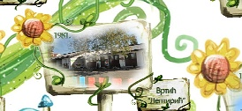
Вртић Лептирић
Морамо спојити генерације да бисмо сами били цели
4.10.2017.

Slide 2
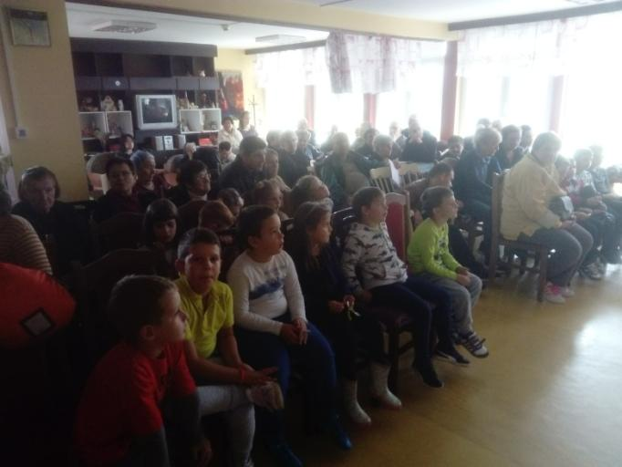
Посета Геронтолошком центру
Деца припремне васпитне групе ,васпитача Г.Павловић

Slide 3
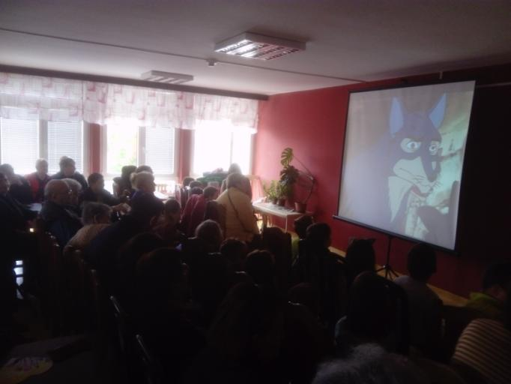
Заједничко дружење и гледање филма

Slide 4
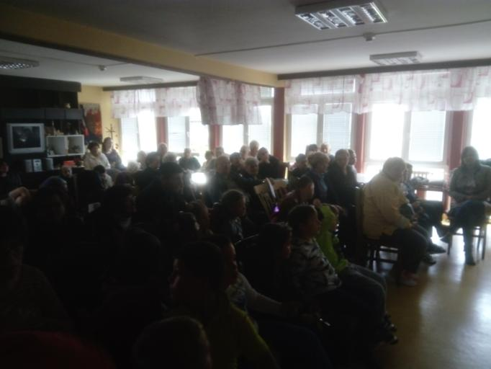

Slide 5
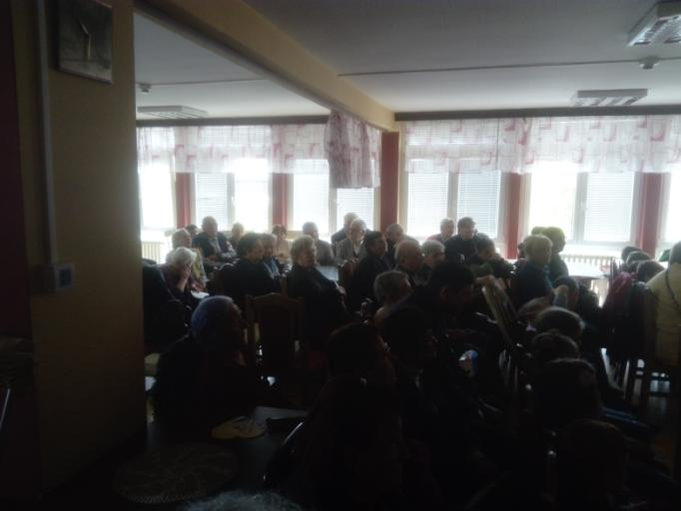

Slide 6
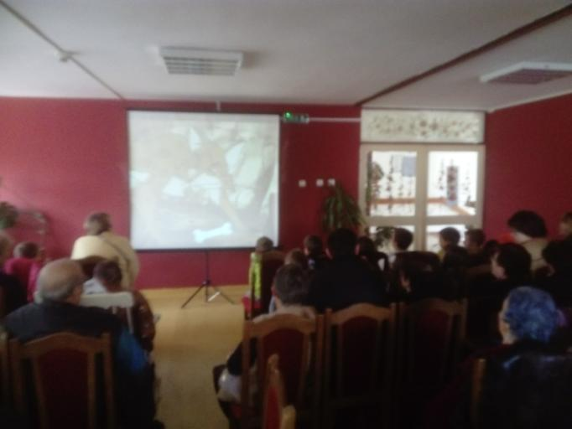

Slide 7
Заједно је лепше
Морамо спојити генерације да бисмо сами били цели

